Slide 1
¿Qué es la Apologética Cristiana?
José Carlos Alaníz E., M. Ed.

Slide 2
Apologética cristiana
Definición: Apologética cristiana = Defensa de nuestra fe.
La palabra apologética proviene del griego apología, que significa la posición de defensa militar contra un ataque.
La apologética consiste en la defensa de nuestra fe, y por ende en la explicación de la misma. Al hacer esto, la apologética no consiste solo en la defensa de nuestra fe, sino también en la ofensa contra la mentira: La apologética puede y debe ser usada para mostrar que la fe cristiana es cierta y las no-cristianas son falsas.

Slide 3
¿Sabías qué la buena apologética es un mandato bíblico?
1 Pedro 3:15-16:
“El mejor ataque es la defensa” defender la verdad bíblica para ganar discípulos.
Fortalecer la fe de los creyentes al apreciar la grandiosa verdad discernida en las Escrituras.
Responder a las críticas de los no-crisitianos con mansedumbre y reverencia.
15 Más bien, honren en su corazón a Cristo como Señor. Estén siempre preparados para responder a todo el que les pida razón de la esperanza que hay en ustedes. 16 Pero háganlo con gentileza y respeto, manteniendo la conciencia limpia, para que los que hablan mal de la buena conducta de ustedes en Cristo, se avergüencen de sus calumnias.
Notes:
Siempre preparados implica que estemos entrenados en la doctrina bíblica de salvación, con todas las armas y escudos. Para defenderla no necesitamos “atacar” a otros sino SIEMPRE explicarla y conocerla para vivirla congruentemente. Qué estamos defendiendo? a un grupo de amigos? No! A las escrituras, la Palabra de Dios! Para ello debemos estudiar, analizar, tener empatía y practicar!

Slide 4
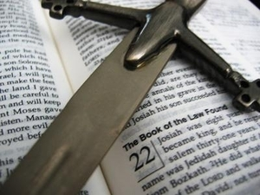
¿Qué no es una buena defensa?
Presumir de “tener la verdad”
Humillar a otros, no tener empatía
Hacerse ver como más inteligentes
Ganar debates
La motivación para defender tu fe es GANAR a otros para Cristo!
Notes:
Los hnos a veces no tenemos el mismo transfondo religioso de la persona y no entendemos de donde vienen y podemos ser insensibles en nuestros comentarios y actitudes.

Slide 5
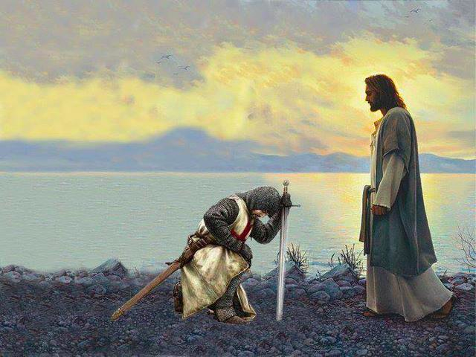
La actitud del apologista cristiano
Bien preparado, listo para la defensa, equipado y con la espada de la Palabra en su mano,
pero rendido a su Señor!
Notes:
Bien preparado, listo para la defensa, equipado y con la espada de la Palabra en su mano, pero rendido a su Señor! Dispuesto a reaccionar conforme al corazón compasivo de su Señor Jesucristo!

